Slide 1
Wahlpflichtbereich 1 und 2

Slide 2
Wahlpflichtbereich 1 «Zweite Fremdsprache»
Anforderungen gemäss Bildungsplan Kauffrau/Kaufmann:
Ziel: Förderung von Sprachtalenten
Leitidee: «Die Lernenden entwickeln ihre Kompetenzen in einer zweiten Landessprache […] weiter, um sich im wirtschaftlichen wie gesellschaftlichen Umfeld schriftlich und mündlich gewandt ausdrücken zu können. Sie kombinieren schulische und ausserschulische Erfahrungen beim Sprachen lernen, dokumentieren und reflektieren interkulturelle Erfahrungen. […] Sie vertiefen sich in die Kultur des jeweiligen Landes respektive der jeweiligen Sprachregion und weiten somit ihren kulturellen Horizont.»
Angestrebtes Sprachniveau: B1 gemäss dem internationalen Sprachportfolio (GER-Referenzrahmen.)

Slide 3
Wahlpflichtbereich 1 «Zweite Fremdsprache»
Ziele:
Die Lernenden …
… erweitern ihren kulturellen Horizont,
… bauen ihre sprachlichen Kompetenzen aus,
… legen am Ende des 2. Lehrjahres die DELF-Prüfung B1 ab.

Slide 4
Wahlpflichtbereich 2 «Individuelle Projektarbeit»
Ziel: Förderung von Talenten im kaufmännischen Bereich
Leitidee: «Die Lernenden erwerben die Kompetenz, sich in einem mehrsprachigen Arbeitsumfeld verständigen zu können und situationsgerecht in einem interkulturellen Kontext zu agieren.» […] «Sie bearbeiten [zudem] ein individuelles, interdisziplinär angelegtes Projekt.»
Leistungsziele:
Sie gestalten typische Situationen in mehrsprachigen Projektteams situationsgerecht.
Sie verfügen dazu über die relevanten Sprachkompetenzen.
Sie analysieren interkulturelle Kommunikationssituationen kriterienbasiert und leiten die entsprechenden Massnahmen ab.
Sie planen individuelle Projekte zielorientiert.
Angestrebtes Sprachniveau: Verstehen B1 / Sprechen B1 / Schreiben A2

Slide 5
Wahlpflichtbereich 2 «Individuelle Projektarbeit»
Ziele:
- Entsprechen jenen des Bildungsplans.
- Es besteht die Möglichkeit, am Ende des 2. Lehrjahres je nach Niveau eines der Diplome DELF A2 oder DELF B1 abzulegen

Slide 6
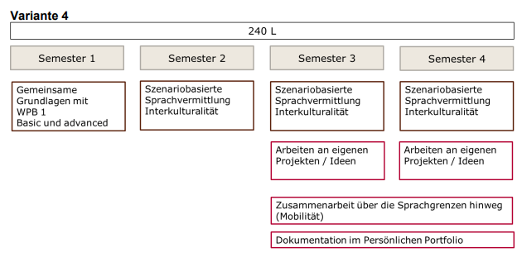
Wahlpflichtbereich 2 «Individuelle Projektarbeit»
Unterricht:
Das Unterrichtmodell entspricht der Variante 4 des Umsetzungskonzeptes der SKKAB:

Slide 7
Wahlpflichtbereich 2 «Individuelle Projektarbeit»
Individuelle Projekte:
- Starten eines Blogs / Podcast-Kanales in der 1. Landessprache / Fremdsprache
- Umweltaktivist/in: mit Aktivitäten für die Umwelt kämpfen
- Sie planen ein Konzert
- Erstellen einer Homepage für ihr Hobby
- Kreieren einer Plattform für digitalen Gruppenaustausch
- UDH - Durchführung zwischen Mai und Juli im 2. LJ (WPB 1 und 2)

Slide 8
Wahlpflichtbereich 2 «Individuelle Projektarbeit»
Mobilitätsförderung: Sprachaufenthalt
Beide Wahlpflichtbereiche sehen die Durchführung eines ein- oder zweiwöchigen Sprachaufenthaltes im 2. Lehrjahr vor.
Geplant ist dieser Sprachaufenthalt vor beziehungsweise in den Frühlingsferien in der Sprachschule «Ecole Suisse» in Dijon. Ca. einen Monat nach der Rückkehr haben die Lernenden die Möglichkeit, das Diplom DELF B1 (WPB 1 und je nachdem auch WPB 2) oder DELF A2 (WPB 2) in einem der DELF-Zentren der Schweiz durchzuführen (Mai-Session).

Slide 9
Gut zu wissen:
Der Wahlpflichtbereich wird nicht im Lehrvertrag festgehalten.
Bis Ende des 2. Semesters kann der WPB noch gewechselt werden.
Es gibt keine Lehrabschlussprüfung für den WPB 1 und 2. Für das QV zählen die Erfahrungsnoten.
Die Portfolioarbeit wird nicht bewertet.
Als Abschluss kann im 4. Semester das DELF-Diplom B1 oder A2 abgelegt werden.
Der WPB 1 ist empfohlen für den möglichen Weg in die BM2 nach der Lehre.

Slide 10
Einstufungsprüfung
In der Woche 38 wird im Unterricht eine Einstufungsprüfung von Ev@lang durchgeführt.
Geprüft werden: Hörverstehen / Leseverstehen / Grammatik
Dieser dauert 45 Minuten
Es bedarf keiner Vorbereitung
Am Schluss der Prüfung kann ein Zertifikat mit der Übersicht der Resultate generiert werden.
Die Resultate dienen als Basis für die Empfehlung des WPB und gehen an die Lehrbetriebe

